Slide 1
Σε αυτή την παρουσίαση θα δείτε κάποια βίντεο στο διαδίκτυο για την αναπαραγωγή των φυτών.
Θα χρειαστείτε τη βοήθεια κάποιου ενήλικα, έτσι ώστε να σας βοηθήσει να επιστρέψετε στην παρουσίαση αφού δείτε το βίντεο.
Αγαπημένα μου
παιδιά,
Με πολλή αγάπη, Στέλλα Κουρουζίδου

Slide 2
ΦΥΣΙΚΕΣ ΕΠΙΣΤΗΜΕΣ & ΤΕΧΝΟΛΟΓΙΑ
Ενότητα
Ζωντανοί Οργανισμοί - ΦΥΤΑ

Slide 3
Ποια είναι τα στάδια ανάπτυξης των φυτών;
Δες εδώ!
φύτρωση
Το σπέρμα βγάζει ριζίδιο και βλαστίδιο.
ανάπτυξη
Το φυτό μεγαλώνει και βγάζει φύλλα και άνθη.
Η γύρη ταξιδεύει από τους στήμονες στον ύπερο κι έτσι δημιουργούνται νέα σπέρματα. Γύρω τους μεγαλώνουν οι καρποί που τα προστατεύουν.
αναπαραγωγή
διασπορά
Τα σπέρματα ταξιδεύουν μακριά από το μητρικό φυτό.

Slide 4
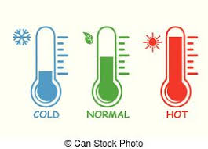
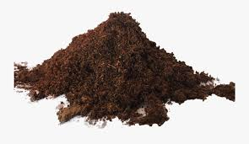
ΑΝΑΠΥΤΞΗ
Είναι το 2^{ο} στάδιο ανάπτυξης των φυτών. Σε αυτό το στάδιο το βλαστίδιο αναπτύσσεται προς τα πάνω και το φυτό βγάζει ΦΥΛΛΑ. Προς τα κάτω αναπτύσσεται το ριζίδιο, δημιουργώντας τις ΡΙΖΕΣ του φυτού.
Τι χρειάζεται το ΦΥΤΟ για να ΑΝΑΠΤΥΘΕΙ;
νερό
χώμα
αέρα
φως
κατάλληλη
θερμοκρασία

Slide 5
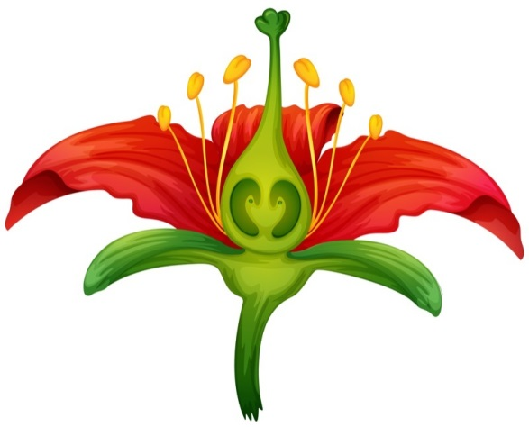
Στην ανάπτυξη, το φυτό βγάζει άνθη.
Θυμάσαι τα μέρη του άνθους; Σε τι χρησιμεύουν;
Μπορείς να παίξεις για να τα θυμηθείς!
https://www.purposegames.com/game/cf84ceb1-cebcceadcf81ceb7-cf84cebfcf85-ceaccebdceb8cebfcf85cf82-game
Σε αυτό το παιχνίδι μπορείς να θυμηθείς σε τι χρησιμεύει κάθε μέρος.
https://www.purposegames.com/game/SzocBtYl2sR

Slide 6
Ποια είναι τα στάδια ανάπτυξης των φυτών;
φύτρωση
Το σπέρμα βγάζει ριζίδιο και βλαστίδιο.
ανάπτυξη
Το φυτό μεγαλώνει και βγάζει φύλλα και άνθη.
Δες εδώ!
Η γύρη ταξιδεύει από τους στήμονες στον ύπερο κι έτσι δημιουργούνται νέα σπέρματα. Γύρω τους μεγαλώνουν οι καρποί που τα προστατεύουν.
αναπαραγωγή
διασπορά
Τα σπέρματα ταξιδεύουν μακριά από το μητρικό φυτό.

Slide 7
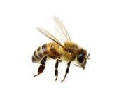
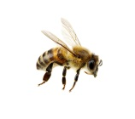
ΑΝΑΠΑΡΑΓΩΓΗ
Είναι το 3^{ο} στάδιο ανάπτυξης των φυτών. Σε αυτό το στάδιο τα φυτά αναπαράγονται, δηλαδή δημιουργούν νέα σπέρματα.
επικονίαση
γονιμοποίηση
Η μέλισσα παίρνει γύρη από τους στήμονες και την μεταφέρει στον ύπερο του ίδιου ή άλλου λουλουδιού. Αυτό λέγεται επικονίαση. Μετά ο κόκκος γύρης κατεβαίνει μέσα στον ύπερο και ενώνεται με το ωάριο. Αυτό ονομάζεται γονιμοποίηση και οδηγεί στην δημιουργία σπερμάτων.

Slide 8
Τελειώνοντας, να απαντήσετε προφορικά τις πιο κάτω ερωτήσεις (από το βιβλίο μας). Στη συνέχεια μπορείτε να δείτε τις λύσεις.
1. Ο Γιάννης τοποθέτησε μερικούς σπόρους σε υγρό βαμβάκι που βρισκόταν σε ένα πιάτο. Ο Μιχάλης τοποθέτησε το ίδιο είδος σπόρων σε ένα πιάτο δίπλα από το πιάτο του Γιάννη και τους κάλυψε με νερό. Έπειτα από δύο μέρες οι σπόροι του Γιάννη φύτρωσαν, ενώ του Μιχάλη όχι. Ποιος είναι ο πιο πιθανός λόγος;
Α. Οι σπόροι του Μιχάλη δεν έπαιρναν αρκετό αέρα, γιατί καλύπτονταν με νερό.
Β. Δεν υπήρχε αρκετό φως για τους σπόρους του Μιχάλη.
Γ. Ο Μιχάλης δεν τοποθέτησε το πιάτο σε αρκετά ζεστό μέρος.
Δ. Ο Μιχάλης έπρεπε να είχε χρησιμοποιήσει διαφορετικό είδος σπόρων.

Slide 9
1. Ο Γιάννης τοποθέτησε μερικούς σπόρους σε υγρό βαμβάκι που βρισκόταν σε ένα πιάτο. Ο Μιχάλης τοποθέτησε το ίδιο είδος σπόρων σε ένα πιάτο δίπλα από το πιάτο του Γιάννη και τους κάλυψε με νερό. Έπειτα από δύο μέρες οι σπόροι του Γιάννη φύτρωσαν, ενώ του Μιχάλη όχι. Ποιος είναι ο πιο πιθανός λόγος;
Α. Οι σπόροι του Μιχάλη δεν έπαιρναν αρκετό αέρα, γιατί καλύπτονταν με νερό.
Β. Δεν υπήρχε αρκετό φως για τους σπόρους του Μιχάλη.
Γ. Ο Μιχάλης δεν τοποθέτησε το πιάτο σε αρκετά ζεστό μέρος.
Δ. Ο Μιχάλης έπρεπε να είχε χρησιμοποιήσει διαφορετικό είδος σπόρων.

Slide 10
2. Ο Θεόδωρος και η Κική είχαν από έναν σπόρο που προερχόταν από το ίδιο φυτό ηλιοτροπίου. Έπειτα, φύτεψαν τον κάθε σπόρο σε μια γλάστρα. Ο Θεόδωρος φρόντιζε τη μία γλάστρα στο δικό του σπίτι και η Κική την άλλη γλάστρα στο δικό της σπίτι. Σε λίγες μέρες, συγκρίνοντας τα φυτά παρατήρησαν ότι υπήρχε μεγάλη διαφορά στην ανάπτυξή τους.
Περίγραψε μια πιθανή διαφορά στον τρόπο που χειρίστηκαν το φυτό τους τα δύο παιδιά.
3. Για να ανακαλύψεις, αν οι σπόροι αναπτύσσονται καλύτερα στο φως ή στο σκοτάδι, μπορείς να τοποθετήσεις μερικούς σε ένα υγρό κομμάτι βαμβακιού και
Α. Να τους κρατήσεις σε ένα ζεστό, σκοτεινό μέρος.
Β. Να κρατήσεις μια ομάδα τους σε ένα φωτεινό μέρος και μια άλλη σε σκοτεινό.
Γ. Να τους κρατήσεις σε ένα ζεστό, φωτεινό μέρος.
Δ. Να τους τοποθετήσεις σε ένα φωτεινό ή σκοτεινό μέρος που είναι δροσερό.

Slide 11
2. Ο Θεόδωρος και η Κική είχαν από έναν σπόρο που προερχόταν από το ίδιο φυτό ηλιοτροπίου. Έπειτα, φύτεψαν τον κάθε σπόρο σε μια γλάστρα. Ο Θεόδωρος φρόντιζε τη μία γλάστρα στο δικό του σπίτι και η Κική την άλλη γλάστρα στο δικό της σπίτι. Σε λίγες μέρες, συγκρίνοντας τα φυτά παρατήρησαν ότι υπήρχε μεγάλη διαφορά στην ανάπτυξή τους.
Περίγραψε μια πιθανή διαφορά στον τρόπο που χειρίστηκαν το φυτό τους τα δύο παιδιά.
Πιθανές διαφορές είναι η ποσότητα νερού με την οποία πότιζαν το φυτό τους, η θερμοκρασία που υπήρχε σε κάθε σπίτι, το φως που υπήρχε σε κάθε σπίτι κτλ.
3. Για να ανακαλύψεις, αν οι σπόροι αναπτύσσονται καλύτερα στο φως ή στο σκοτάδι, μπορείς να τοποθετήσεις μερικούς σε ένα υγρό κομμάτι βαμβακιού και
Α. Να τους κρατήσεις σε ένα ζεστό, σκοτεινό μέρος.
Β. Να κρατήσεις μια ομάδα τους σε ένα φωτεινό μέρος και μια άλλη σε σκοτεινό.
Γ. Να τους κρατήσεις σε ένα ζεστό, φωτεινό μέρος.
Δ. Να τους τοποθετήσεις σε ένα φωτεινό ή σκοτεινό μέρος που είναι δροσερό.

Slide 12
4. Από ποιο μέρος του φυτού αναπτύσσονται οι σπόροι;
Α. Από το άνθος
Β. Από τα φύλλα
Γ. Από τη ρίζα
Δ. Από τον βλαστό
5. Μερικά φυτά παράγουν καρπούς, όπως είναι τα μήλα. Ποια είναι η χρησιμότητα του καρπού;
Α. Να παράγει τροφή για τους σπόρους.
Β. Να προστατεύει τους σπόρους.
Γ. Να εμποδίσει τους σπόρους να σκορπιστούν.
Δ. Να αποθηκεύσουν νερό για τη βλάστηση των σπόρων.

Slide 13
4. Από ποιο μέρος του φυτού αναπτύσσονται οι σπόροι;
Α. Από το άνθος
Β. Από τα φύλλα
Γ. Από τη ρίζα
Δ. Από τον βλαστό
5. Μερικά φυτά παράγουν καρπούς, όπως είναι τα μήλα. Ποια είναι η χρησιμότητα του καρπού;
Α. Να παράγει τροφή για τους σπόρους.
Β. Να προστατεύει τους σπόρους.
Γ. Να εμποδίσει τους σπόρους να σκορπιστούν.
Δ. Να αποθηκεύσουν νερό για τη βλάστηση των σπόρων.

Slide 14
Σας χαιρετώ!
Θα τα πούμε ξανά, σύντομα!
Μέχρι τότε, να προσέχετε και να μένετε
ΣΠΙΤΙ!
This Photo by Unknown Author is licensed under CC BY-SA

